Slide 1



数据结构与算法
讲 解 人：
张家琦
日 期：
2022.09

Slide 2
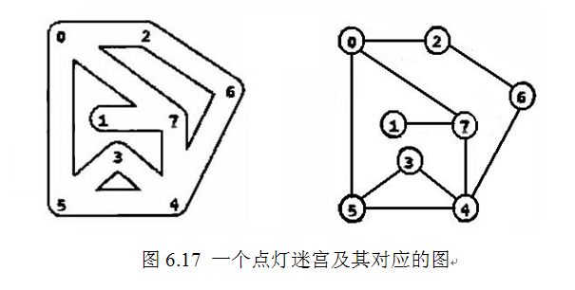
第6章 图
§6.4 图的遍历
[问题] 采用什么策略，可以不遗漏地“走遍”图的每个顶点？ ------ 图的遍历。
[迷宫探索] 有一个地下通道迷宫，通道（假设它都是直的）所有交叉点（包括通道的端点）上都有一盏灯和一个开关。请问如何从某个起点开始在迷宫中点亮所有的灯并回到起点？
❖ 以什么样的策略，走遍下图迷宫的所有通道的交叉点（顶点0-7）？
1/12

Slide 3
第6章 图
§6.4.2 深度优先搜索
图的遍历
从图的某顶点出发，访问图中所有顶点，并且每个顶点仅访问一次。在图中，访问部分顶点后，可能又沿着其他边回到已被访问过的顶点。
图的遍历与
树的遍历有什么不同
？
有两种遍历方法（它们对无向图，有向图都适用）：
深度优先遍历(类似于树的先根遍历）
广度优先遍历(类似于树的按层次遍历）
3/12

Slide 4
第6章 图
§6.4.2 深度优先搜索
❖ 深度优先搜索（Depth First Search，简称DFS ）
1）访问顶点v；
2）依次从v的未被访问的邻接点出发，继续对图进行深度优先遍历,直至图中所有和v相通的顶点都被访问到；若此时图中尚有顶点未被访问，则另选图中一个未被访问的顶点作起点，重复上述过程，直至图中所有顶点都被访问为止。
【例】一个无向图的DFS（也可以用于有向图）
E →
A →
B →
C →
D →
F →
G →
H
5
8
4
7
C
D
H
G
B
A
E
F
3
6
2
1
3/12

Slide 5
第6章 图
§6.4.2 深度优先搜索
❖ 深度优先搜索（Depth First Search，简称DFS ）
❖ DFS类似于树的先序遍历；
E →
A →
B →
C →
D →
F →
G →
H
E
5
8
4
7
C
D
H
G
A
H
F
B
A
E
F
3
6
G
2
1
B
D
C

Slide 6
第6章 图
§6.4.2 深度优先搜索
❖ 深度优先搜索（Depth First Search，简称DFS ）
V1
V1
V2
V2
V3
V3
V4
V4
V5
V5
V6
V6
V7
V7
V8
V8
例
求图G以V1起点的深度优先序列：
序列（1）：V1,V2,V4,V8,V5,V3,V6,V7
序列（2）：V1,V2,V5,V8,V4,V3,V6,V7
3/12

Slide 7
第6章 图
§6.4.2 深度优先搜索
❖ 深度优先搜索（Depth First Search，简称DFS ）
例
V1
V2
V3
V4
V5
V6
V7
V8
深度遍历：V1⇒ V2 ⇒V4 ⇒ V8 ⇒V5 ⇒V6 ⇒V3 ⇒V7
例
V1
V2
V3
V4
V5
V6
V7
V8
深度遍历：V1⇒ V2 ⇒V4 ⇒ V8 ⇒V3 ⇒V6 ⇒V7 ⇒V5
3/12

Slide 8
第6章 图
§6.4.2 深度优先搜索
❖ 深度优先遍历（DFS）的递归算法
开始
访问V,置标志
求V邻接点
有邻接点w
N
Y
结束
W访问过
Y
N
w⇒V
求下一邻接点
DFS
4/12

Slide 9
第6章 图
§6.4.2 深度优先搜索
❖ 深度优先遍历（DFS）的递归算法
/* Visited[]为全局变量，已经初始化为false */ void DFS( Graph G, Vertex V, void (*Visit)(Vertex) ) { /* 从第V个顶点出发递归地深度优先遍历图G */ Visit( V ); /* 访问第V个顶点 */ Visited[V] = true; for ( V 的每个邻接点 W ) if ( !Visited[W] ) /* 对V的尚未访问的邻接顶点W递归调用DFS */ DFS( G, W, Visit ); }
❖ 时间复杂性：采用邻接矩阵存储结构时，查找所有顶点的邻接点所需时间为O(|V|²)；
而采用邻接表时，找邻接点所需时间为O(|E|)。因此，DFS的时间复杂度为O(|V|+|E|) 。
❖ 对不连通图，一次调用DFS算法只可以遍历一个连通分量。
4/12

Slide 10
第6章 图
§6.4.3 广度优先搜索
❖ 广度优先搜索（Breadth First Search，简称BFS ）
❖ BFS类似于树的层序遍历；
❖ 有一个数组用于标志已访问与否，还用一个工作队列。
【例】一个无向图的BFS
6
4
8
7
C
D
H
G
B
A
E
F
5
3
2
1
工作队列:
E →
A → F → H →
B → D →
G →
C
5/12

Slide 11
第6章 图
§6.4.3 广度优先搜索
❖ 广度优先搜索（Breadth First Search，简称BFS ）
❖ BFS类似于树的层序遍历；
E
6
4
8
7
H
C
D
H
G
A
F
B
A
E
F
G
B
D
5
3
2
1
C
工作队列:
E →
A → F → H →
B → D →
G →
C
5/12

Slide 12
第6章 图
§6.4.3 广度优先搜索
❖ 广度优先搜索（Breadth First Search，简称BFS ）
从图的某一顶点V0出发，访问此顶点后，依次访问V0的各个未曾访问过的邻接点；然后分别从这些邻接点出发，广度优先遍历图，直至图中所有已被访问的顶点的邻接点都被访问到；
V1
V1
V2
V2
V3
V3
V4
V4
V5
V5
V6
V6
V7
V7
V8
V8
例
求图G 的以V1起点的广度优先序列
V1,V2,V3,V4,V5,V6,V7,V8
5/12

Slide 13
第6章 图
§6.4.3 广度优先搜索
❖ 广度优先搜索（Breadth First Search，简称BFS ）
例
V1
V2
V5
V6
V3
V4
V8
V7
广度遍历：V1⇒ V2 ⇒V3 ⇒ V4 ⇒V5 ⇒V6 ⇒V7 ⇒V8
例
V1
V2
V3
V4
V5
V6
V7
V8
广度遍历：V1⇒ V2 ⇒V3 ⇒ V4 ⇒V6 ⇒V7 ⇒V8 ⇒V5
5/12

Slide 14
第6章 图
§6.4.3 广度优先搜索
广度优先遍历（BFS）的算法
void BFS ( MGraph Graph, Vertex S, void (*Visit)(Vertex) ) { /* 以S为出发点对邻接矩阵存储的图Graph进行BFS搜索 */ Queue Q; Vertex V, W; Q = CreateQueue( MaxSize ); /* 创建空队列, MaxSize为外部定义的常数 */ /* 访问顶点S：此处可根据具体访问需要改写 */ Visit( S ); Visited[S] = true; /* 标记S已访问 */ AddQ(Q, S); /* S入队列 */ while ( !IsEmpty(Q) ) { V = DeleteQ(Q); /* 弹出V */ for( W=0; W<Graph->Nv; W++ ) /* 对图中的每个顶点W */ /* 若W是V的邻接点并且未访问过 */ if ( !Visited[W] && IsEdge(Graph, V, W) ) { Visit( W ); /* 访问顶点W */ Visited[W] = true; /* 标记W已访问 */ AddQ(Q, W); /* W入队列 */ } } /* while结束*/ }
6/12

Slide 15
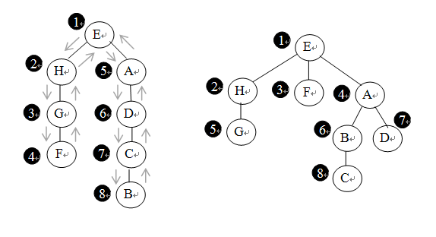
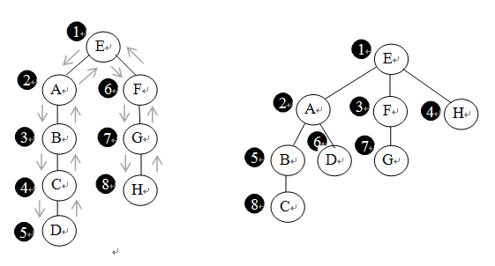
第6章 图
§6.5.1 生成树
❖ 生成树（Spanning Tree）
❖ 最小生成树（Minimum Spanning Tree，简记为MST）
【例】前面例子的DFS和BFS遍历可以得到两棵生成树：
C
D
H
G
B
A
E
F
7/12

Slide 16
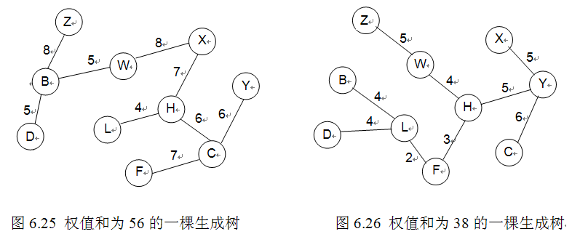
第6章 图
§6.5.1 最小生成树
“公路村村通问题”就是寻找“最小生成树”问题
Z
X
5
8
8
5
5
W
7
B
4
5
Y
4
4
H
5
6
L
6
D
4
3
2
C
F
7
8/12

Slide 17
第6章 图
§6.5.2 Prim算法
寻找“最小生成树”的Prim（普利姆）算法
  ➢ 普里姆算法基本步骤
  设G=（V，E）为一个具有n个顶点的带权的连通网络，T=（U，TE）为构造的生成树。
  （1）初始时，U={u₀}，TE=φ；
  （2）在所有的边中选择一条权值最小的边，不妨设为（u,v)；
  （3）(u,v) 加入TE，同时将u 加入U；
  （4）重复(2)、（3），直到U=V为止；
6
V1
5
1
V2
5
5
V4
V3
6
4
3
2
6
V5
V6
9/12

Slide 18
第6章 图
§6.5.2 Prim算法
寻找“最小生成树”的Prim（普利姆）算法
U={ V1 }
U={ V1,V3 }
U={ V1,V3,V6}
6
V1
5
V1
1
1
V1
V2
5
5
V4
V2
V4
1
V3
V3
V2
V4
6
4
V3
3
2
4
6
V5
V6
V5
V6
V5
V6
V1
V1
V1
1
1
1
V2
V4
V2
5
V4
V2
5
V4
V3
V3
V3
4
4
4
2
2
3
2
V5
V6
V5
V6
V5
V6
U={ V1,V3,V6,V4 }
U={ V1,V3,V6,V4,V2 }
U={ V1,V3,V6,V4,V2,V5 }

Slide 19
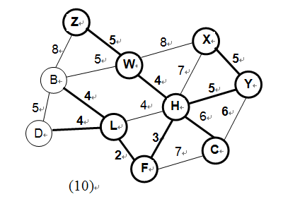
第6章 图
§6.5.2 Prim算法
寻找“最小生成树”的Prim（普利姆）算法
Z
X
5
8
8
5
5
W
7
B
4
5
Y
4
4
H
5
6
L
6
D
4
3
2
C
F
7
9/12

Slide 20
第6章 图
§6.5.2 Prim算法
#define ERROR -1 /* 错误标记，表示生成树不存在 */ int Prim( MGraph Graph, LGraph MST ) { /* 将最小生成树保存为邻接表存储的图MST，返回最小权重和 */ WeightType dist[MaxVertexNum], TotalWeight; Vertex parent[MaxVertexNum], V, W; int VCount; Edge E; for (V=0; V<Graph->Nv; V++) { dist[V] = Graph->G[0][V]; parent[V] = 0; } TotalWeight = 0; VCount = 0; MST = CreateGraph(Graph->Nv); E = (Edge)malloc( sizeof(struct ENode) ); dist[0] = 0; VCount ++; parent[0] = -1; while (1) { V = FindMinDist( Graph, dist ); if ( V==ERROR ) break; E->V1 = parent[V]; E->V2 = V; E->Weight = dist[V]; InsertEdge( MST, E ); TotalWeight += dist[V]; dist[V] = 0; VCount++; for( W=0; W<Graph->Nv; W++ ) if ( dist[W]!=0 && Graph->G[V][W]<INFINITY ) { if ( Graph->G[V][W] < dist[W] ) { dist[W] = Graph->G[V][W]; parent[W] = V; } } } /* while结束*/ if ( VCount < Graph->Nv ) TotalWeight = ERROR; return TotalWeight; /* 算法执行完毕，返回最小权重和或错误标记 */ }
10/12

Slide 21
第6章 图
§6.5.3 Kruskal算法
寻找“最小生成树”的Kruskal （克鲁斯卡尔）算法
  基本步骤
  设G=（V，E）为一个具有n个顶点的带权的连通网络，最小生成树的初始状态为有n 个顶点但无边的非连通图 T=（V， φ ）。
  （1）将E 中的边按权值的递增顺序排序，选择权值最小的边，若与相关的顶点落在T 中不同的连通分量上，则将其加入T 中，否则，将其弃舍。
  （2）循环至所有顶点在同一个连通分量上。
6
V1
V1
5
1
5
1
V2
5
5
V4
V2
V4
V3
V3
6
4
3
2
3
2
4
6
V5
V6
V5
V6
11/12

Slide 22
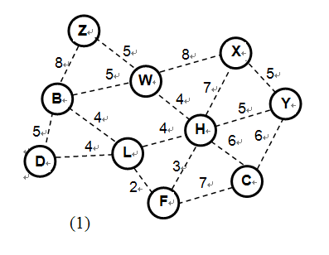
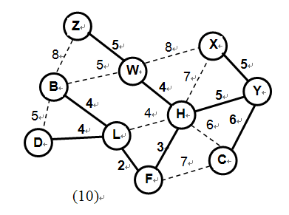
第6章 图
§6.5.3 Kruskal算法
寻找“最小生成树”的Kruskal （克鲁斯卡尔）算法
T = { }
( L,F,2 )
( H,F,3 )
( B,L,4 )
(W,H,4 )
( D,L,4 )
( X,Y,5 )
( H,Y,5 )
( Z,W,5 )
( Y,C,6 )
克鲁斯卡尔算法的基本工作有3点：
1、选择一条权重最小的边；
2、判定一条边的两端是否属于同一棵树；
3、合并两棵树。
11/12

Slide 23
第6章 图
§6.5.3 Kruskal算法
Kruskal （克鲁斯卡尔）算法的伪代码：
int Kruskal( LGraph Graph, LGraph MST ) { /* 将最小生成树保存为邻接表存储的图MST，返回最小权重和 */ MST = 包含所有顶点但没有边的图; while( MST中收集的边不到Graph->Nv-1条 && 原图的边集E非空 ) { 从E中选择最小代价边(V, W); 从E中删除此边(V, W); if ( (V, W)的选取不在MST中构成回路 ) 将(V, W)加入MST ; else 彻底丢弃(V, W); } /* 结束while */ if( MST中收集的边不到Graph->Nv-1条 ) return ERROR; else return 最小权重和; }
12/12

